Slide 1
设计：@伟崇PPT
指导：@秦阳

Slide 12
模板使用方法介绍
HOW TO USE TEMPLATES

Slide 13
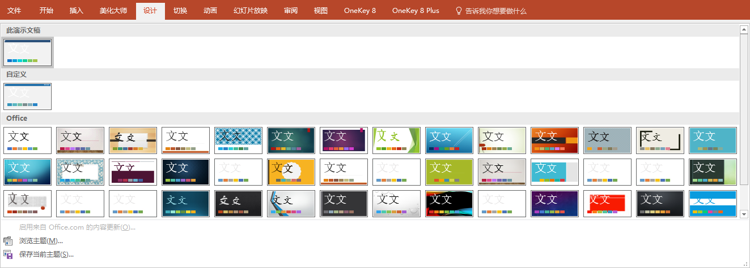
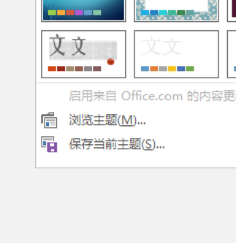
打开自己的PPT，在PPT中单击【设计】→【主题】→【浏览主题】

Slide 14
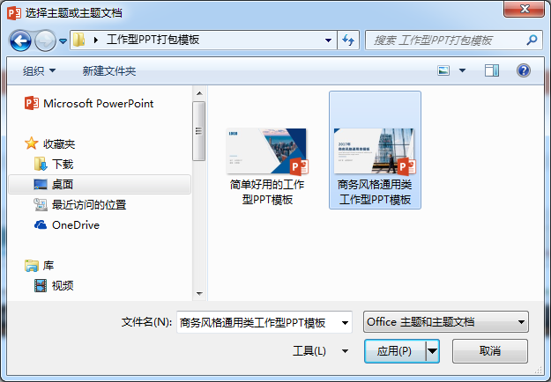
选择本PPT模板，单击【应用】即可将模板一键导入

Slide 15
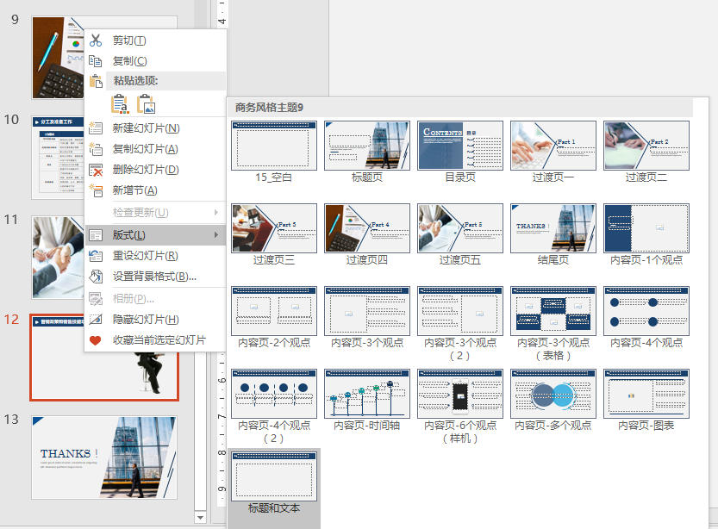
默认情况下，导入之后都是同一个版式
需选中PPT缩览图然后单击右键，在【版式】中进行更换

Slide 16
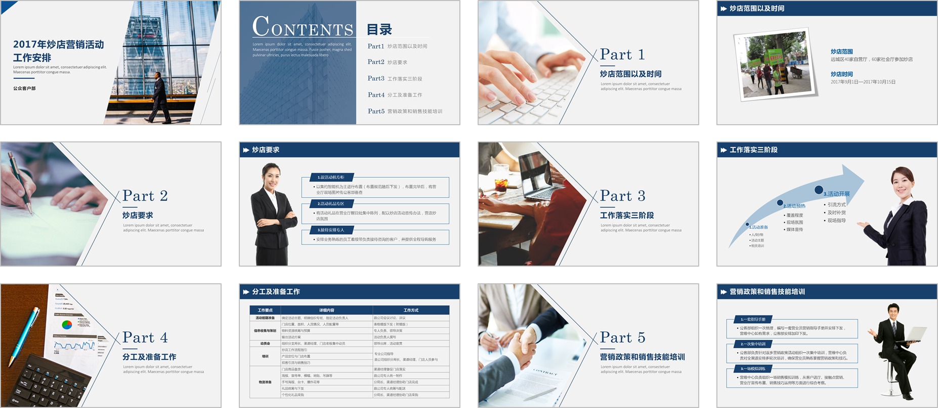
如果你熟练掌握这套解决方案，一般美化出如图所示的一版PPT，只需5~10分钟

Slide 17
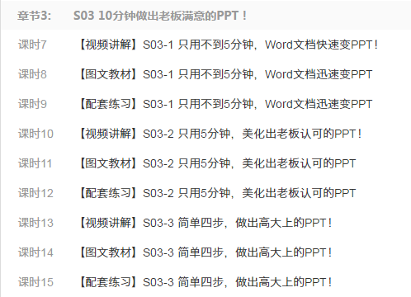


如果对以上问题有困惑，可学习《工作型PPT应该这样做》
访问网址：cxcc.me/work 或扫如下二维码：

Slide 18


